Slide 1
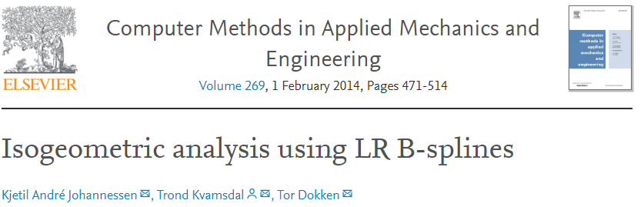
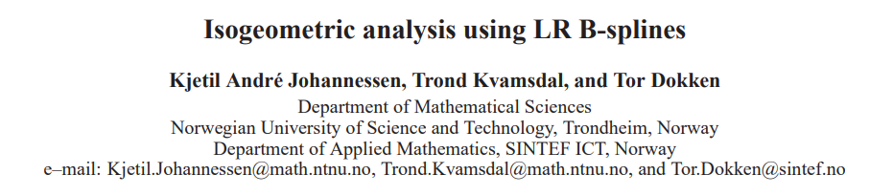
Notes:
LR Bスプラインを用いたアイソジオメトリックアナリシス

Slide 2
Introduction
Computer Aided Design (CAD) and Finite Element Analysis (FEA) are essential technologies in modern product development. However, the interoperability of these technologies is severely disturbed by inconsistencies in the mathematical approaches used.
The new paradigm of Isogeometric Analysis, which was introduced by Hughes et al., demonstrates that much is to be gained with respect to efficiency, quality and accuracy in analysis by replacing traditional Finite Elements by volumetric NURBS elements.
NURBS are not flexible enough to be a common basis for future CAD and FEA merely due to some required properties in design and analysis such as locally refineable, accommodate extraordinary points, and trimless option.
T-splines are a recently developed generalization of NURBS, they were introduced to cure the above geometric limitations and to generate local refinements in the mesh.
Notes:
CADと有限要素解析（FEA）は，現代の製品開発において必要不可欠な技術です．
しかし，これらの技術の相互運用性は，使用される数学的アプローチの違いによって大きく損なわれています．
そこで，Hughesらによってアイソジオメトリック解析が提案され，
従来の有限要素からNURBS要素に置き換えることによって，解析の効率，品質，精度に関して多くのものを得られることが実証されています．
しかし，NURBSは，局所的な細分化や，臨時点に対しての対応において十分な柔軟性を備えていません．
そこでT-スプラインというものが最近開発されいて，上記の幾何学的な制限を解決し，メッシュの局所的な微細化を可能にするために導入されました．

Slide 3
Introduction
We believe that the recently proposed locally refined LR B-splines by Dokken et al. may have the potential to form an alternative framework for future interoperable CAD and FEA systems. The new approach directly operates on the spline spaces, and in this way a broad spectrum of piecewise spline functions may be obtained. LR B-splines consist of smooth, piecewise polynomial basis functions that constitute a partition of unity. Among other advanced features they may facilitate local h-refinement.
In this paper, we propose local refinement strategies for adaptive isogeometric analysis using LR B-splines and investigate its performance by doing numerical tests on well known benchmark cases.
Notes:
Dokkenらによって最近提案された局所的に細分化する手法にLR B-splineがあります．
これはlocally refined B-splineの略称で，局所的なh-refinementを容易にすることができる手法となっています。
本論文では，LR Bスプラインを用いてIGA解析を行い，有名なベンチマークに対するテストを行うことでその性能を調査しています．

Slide 4
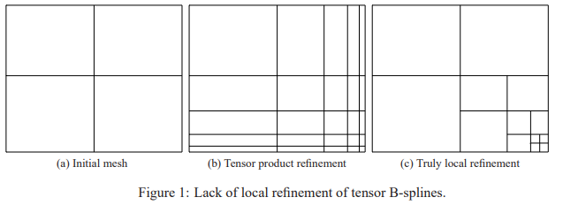
LR B-spline theory
The problem with traditional B-splines and NURBS is that they are formulated as tensor products of univariate B-splines. This means that refinement in one of the univariate B-splines will cause the insertion of an entire new row or column of knots in the bivariate spline space. As an example of refinement around a local point is achieved which also refine the other area of mesh.
Ideally we do not want to insert any knot in the upper right and lower left part of the mesh, but with B-splines and NURBS, this is unavoidable.
Thus to achieve truly local refinement we need some new structure to the mesh which is not based on global tensor products.
Notes:
従来のBスプラインとNURBSの問題は，ノット挿入によるリファインメントではノットの新しい行または列が挿入されることになります．
理想的には，メッシュの右上と左下にノットを挿入したくないのですが、通常のB-スプラインとNURBSではこのようなことは避けられません．
これを実現するためには，メッシュの新しい構造が必要となります．
そこで提案されているのがLR Bスプラインという手法です．

Slide 5
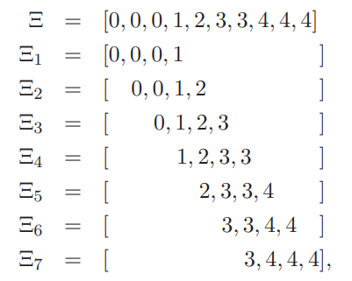
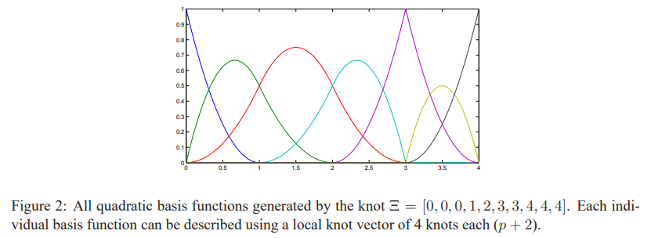
LR B-spline theory
We start the introduction by describing the local knot vectors. From elementary B-spline theory we know that a knot vector of size n + p + 1 will generate n linearly independent basis functions of degree p. If we ignore this restriction, it is clear that we can generate a single basis function using a knot vector of size p+2. From the evaluation algorithms of B-splines, it follows that every single basis function will depend on not more than p+ 2 knots, each basis function using different knots.
Notes:
LR Bスプラインでは，通常のBスプラインの概念を拡張して考えます．
まず，ローカルノットベクトルについて説明します．
Bスプラインの理論では次数p，コントロールポイント数nのとき，サイズn + p + 1のノットベクトルが作成されて，次数pのn個の基底関数を生成します．
このことからp+2個のノットベクトルを用いて1つの基底関数が生成できることがわかります．
すべての基底関数はp+2以下のノットに依存し、それぞれの基底関数は異なるノットを使用することになるので，このようなローカルノットベクトルが作成できます．

Slide 6

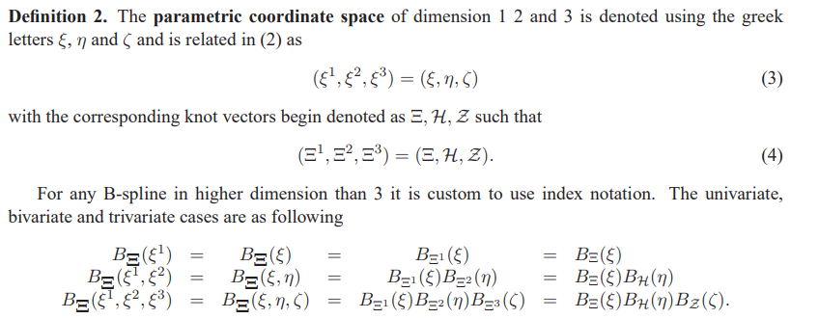
LR B-spline theory
Notes:
この理論では，Bスプラインはこのような式で定義され，次元数分の積の形で表されます．

Slide 7
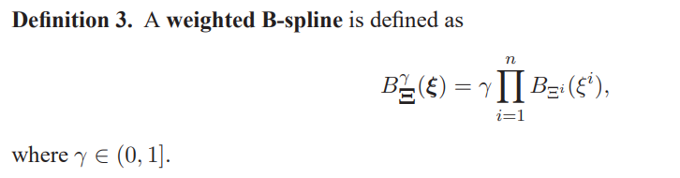
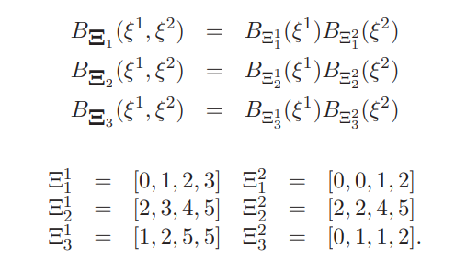
LR B-spline theory
Notes:
このBスプラインにスカラーの重みガンマを乗じた重み付きBスプラインを定義します．
この重みはLR B-splineがpartition of unityの性質を維持するために導入されます．
NURBSの重みとは違うので注意が必要となります．
ローカルノットベクトルの添え字は上付きがパラメトリックな次元で，下付きが配列のインデックスを表しています．
計算した例はこのようになります．

Slide 8
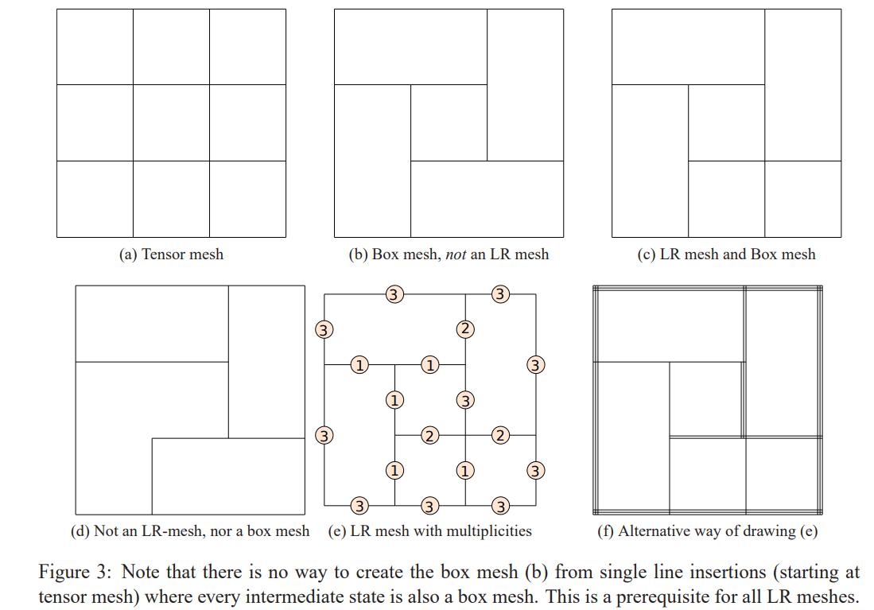
LR B-spline theory
Notes:
分割された小さな直方体の領域をボックスメッシュと定義します．
メッシュのラインは，ノットの間隔に対応しています．
通常のノット挿入で作成されるメッシュをテンソルメッシュ，
ボックスメッシュに初期のテンソルメッシュの線を挿入したメッシュをLRメッシュと定義します．
With multiplicitiesというのは，ノットの重複度のことで，その場所で同じノットを重ねた回数で1以上の整数値になります．

Slide 9
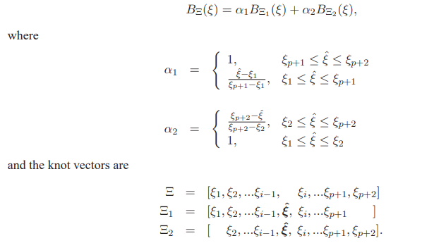
Refining LR B-spline
For local refinement, we again turn to existing spline theory. Tensor product B-splines form a subset of the LR B-splines and they obey some of the same core refinement ideas (globally not locally). From tensor product B-spline theory we know that one might insert extra knots to enrich the basis without changing the geometric description. This comes from the fact that we have available the relation between B-splines in the old coarse spline space and in the new enriched spline space.
Notes:
局所的な細分化については、再び既存のBスプラインの理論を用いて計算します．
従来のBスプラインの理論から，このようなノットインサーションという操作を行うことで，
幾何学的な記述を変えることなく、基底を豊かにするためのノットの追加挿入を行うことができるということが分かっています．

Slide 10
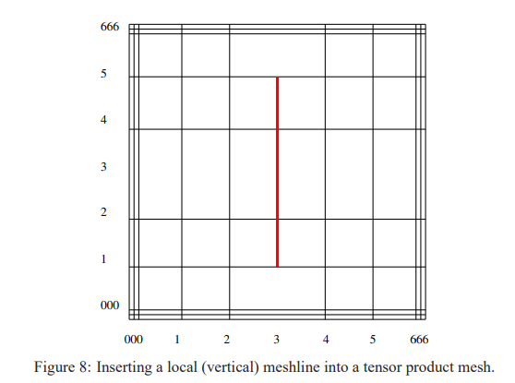
Refining LR B-spline
Notes:
テンソルメッシュに対してローカルメッシュラインを挿入した例がこのようになります．

Slide 11
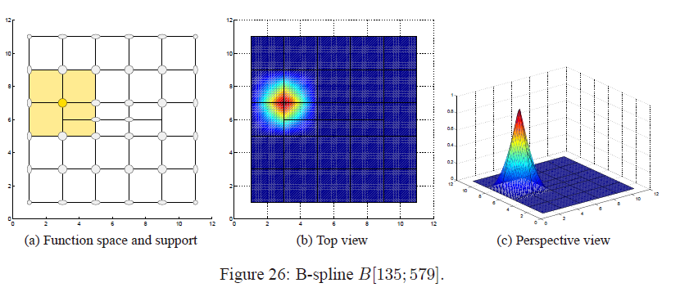
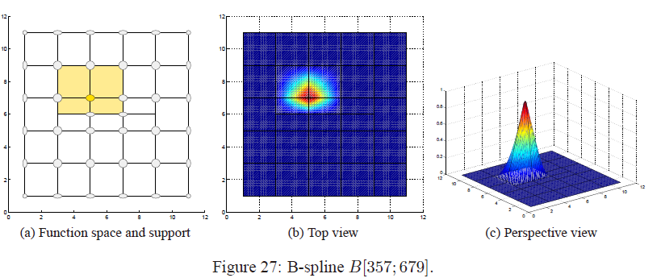
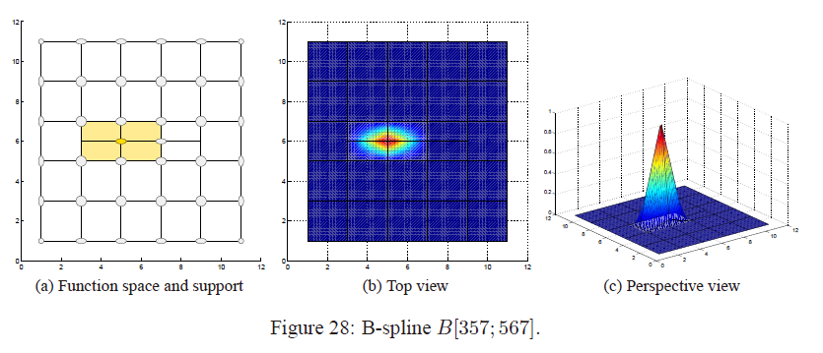
Local refinement strategies for LR B-splines
Refinement for p = 1
example of B-spline
Notes:
局所細分化の操作後の基底関数の分布の例です．
基底関数の次数が1次のときの，
実際の局所細分化を行った場合の選択したノードにおけるBスプラインの値(基底関数の値)を示したマッピングになっています．

Slide 12
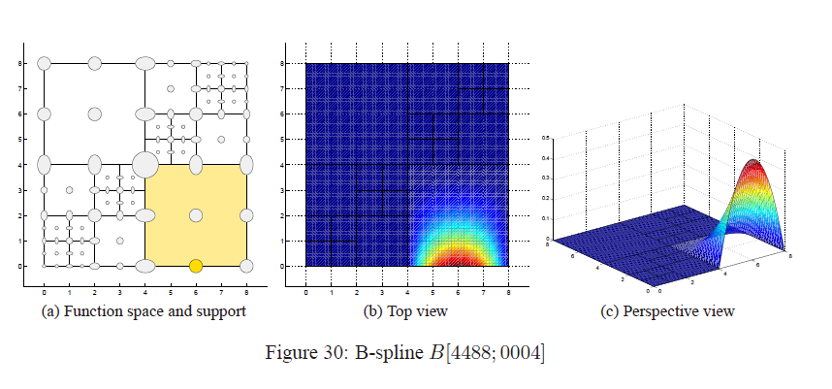
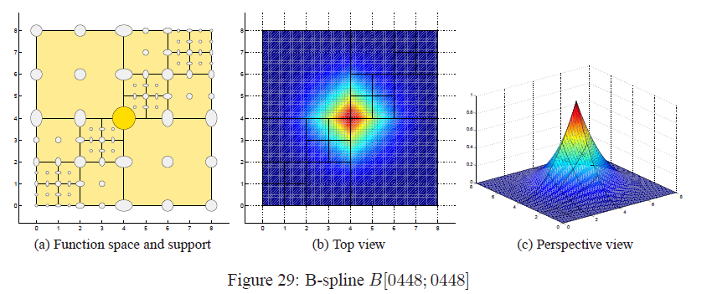
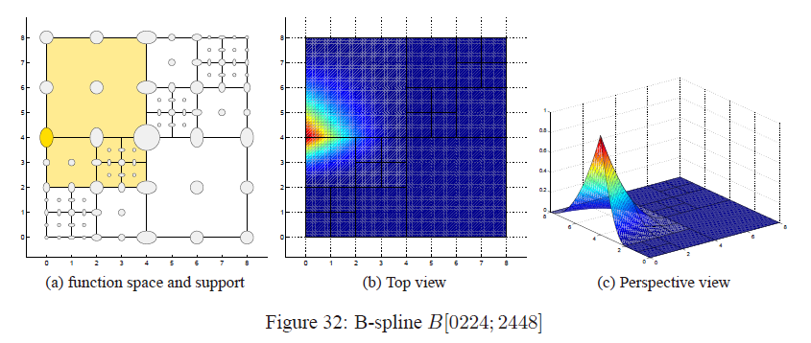
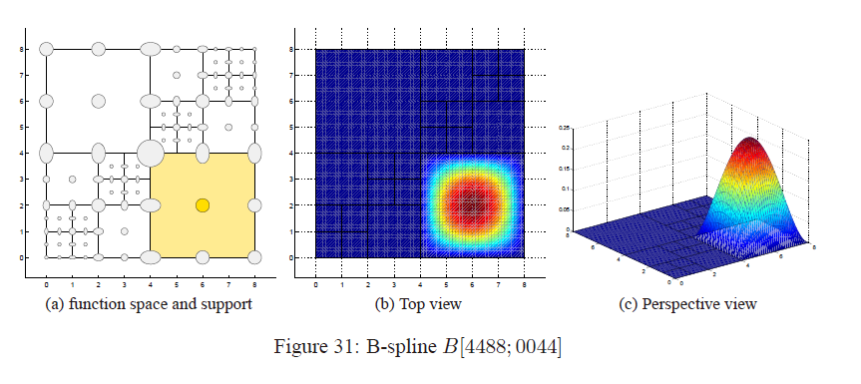
Local refinement strategies for LR B-splines
Refinement for p = 2
example of B-spline
Notes:
基底関数の次数が2次のときの，
局所細分化を行った場合のBスプラインの例は，
このようになります．
* C0 refinement

Slide 13

Adaptive refinement of isogeometric finite elements
One important application of LR B-splines is to use them as an enabling technology for achieving optimal convergence order, i.e. accurate and efficient FE-models. Herein, our aim is to demonstrate and test the performance obtain by
adaptive refinement using LR B-splines. Thus, we have chosen to investigate this by solving benchmark problems with known analytical solution—the exact error is thus computable.
This is achieved by continued refinement of the elements having the greatest elemental error contribution, e, to the global relative error,
Notes:
LR Bスプラインの重要な応用の1つは，最適な収束を示すような効率的なモデルを実現するための技術として使用することであり，
局所細分化によって得られる性能を実証し，検証する必要があります．
メッシュを比較するために，変位量uからグローバル相対誤差ローを定義します．
この値が小さくなるにつれて，より精度の高いメッシュであるといえます．
また，このグローバル相対誤差に対する寄与が最も大きい要素を継続的に細分化することで効率的なメッシュが作成できます．

Slide 14
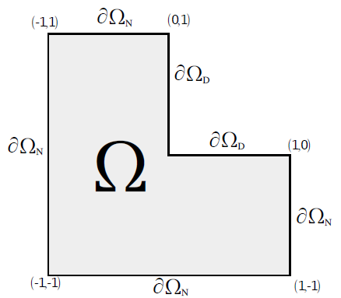
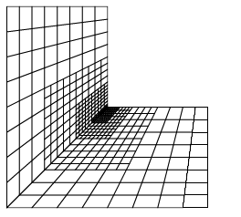
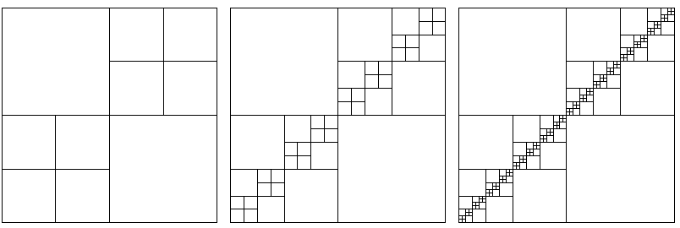
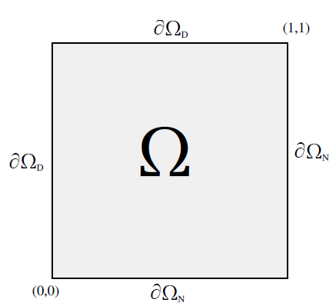
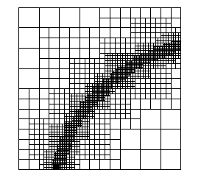
Numerical Results
To demonstrate the performance of adaptive refinement using LR B-splines, we study one synthetic case and two Poisson type problems with known analytic solutions.
The synthetic case denoted Diagonal Refinement is chosen as it illustrates very well the spreading effect of the refinement schemes and has been addressed by other researchers in the isogeometric community.
The first Poisson example denoted L-shape is chosen as it has a point singularity at the boundary that causes reduced convergence rate when performing uniform refinement.
Whereas the next Poisson problem Interior Layer has a rough right hand side that impose a sharp layer along a circular arc in the interior of the domain.
Notes:
数値計算例です．
LR B-スプラインを用いた適応的精密化の性能を示すために，
Diagonal refinement と呼ばれるケースと，ポアソン型問題(ポアソン方程式の問題)のケースの解析を行います．
・ダイアゴナルリファインメントと呼ばれるケースでは，このように対角にrefinementを行う過程を示していて，
IGAコミュニティのほかの研究者に扱われているために採用されています．
このケースでは，リファインメントによる自由度の増加と要素数の増加の関係性について比較しています．
・ポアソン問題の1つ目の解析ではL-shapeと呼ばれるL字型の問題の解析を行います．
このL-shapeの問題では，境界に特異点があり，一様細分化を行うと収束率が低下するため採用されています．
実際に解析を行った場合の精度の比較を先ほど定義した厳密解との相対誤差のノルムを用いて評価しています．
．ポアソン問題の2つ目の解析ではInterior Layerと呼ばれる問題の解析を行います．
この問題では，内部の円弧に沿って鋭い層が形成されて，収束率が一様細分化の場合が最適とはならないような問題となっています．
この問題についても，相対誤差のノルムを用いて評価を行っています．

Slide 15
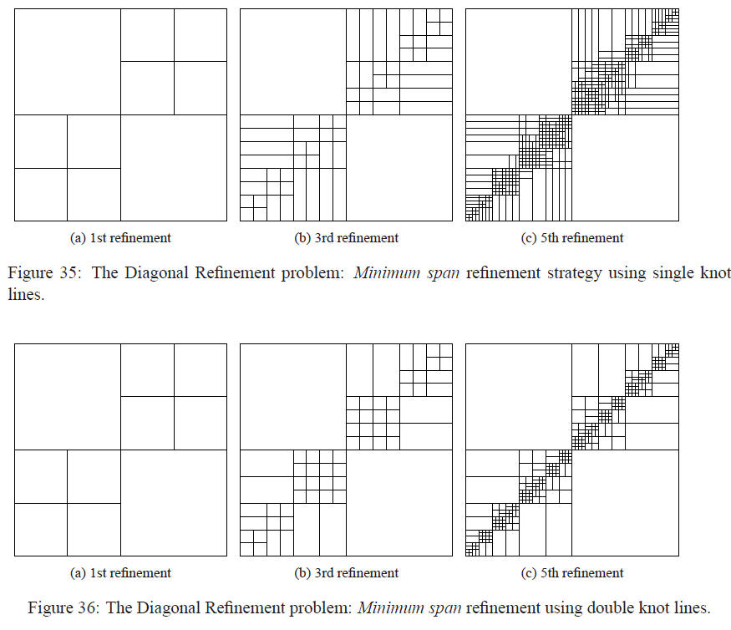
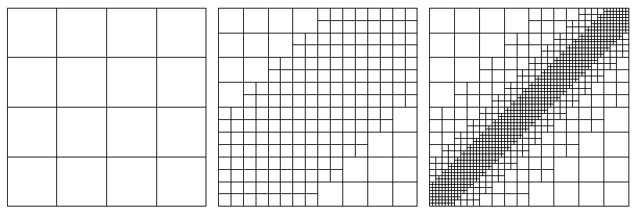
Numerical Results diagonal refinement
Minimum span refinement
Full span refinement
Notes:
まず，diagonal refinement の解析についてです．
基底関数のサポートする全体の領域で局所細分化を行ったfull span refinementと，
基底関数のサポートする領域の最小の領域で局所細分化を行ったminimum span refinementの場合についてと，
それぞれの重複度の異なるノットを用いて作成したメッシュについての
自由度数と要素数の比の関係について整理していました．

Slide 16
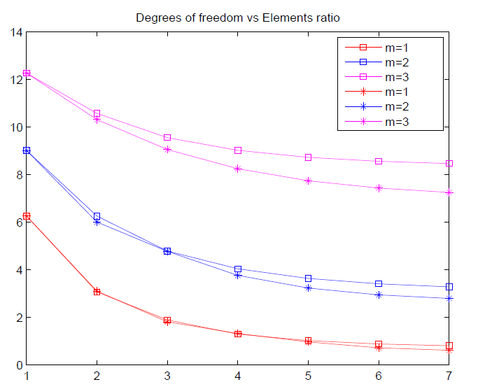
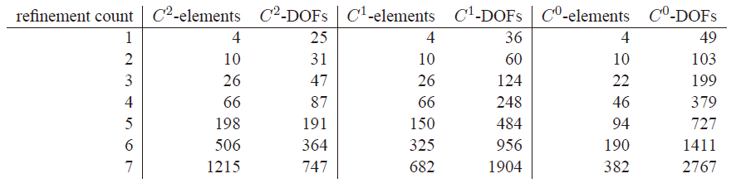
Numerical Results diagonal refinement
From the numerical experiments we observe that the number of basis functions (i.e. dofs) versus number of elements varies significantly with the regularity.
□(squares): full span, *(stars): minimum span
red: m=1, blue: m=2, pink: m=3
Notes:
結果はこのようになっていて，横軸自由度と縦軸要素数の比の関係となっていて，
重複度が少なく，かつminimum span refinement を行った方が自由度に対する要素数が少なくなるという結果となっていました．
重複度によってこの関係が大きく変化することが分かったという風に述べられていました．
この関係は実際の計算量に若干影響すると考えられます．
--
計算量

Slide 17
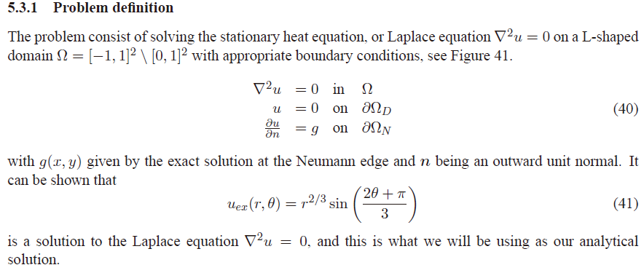
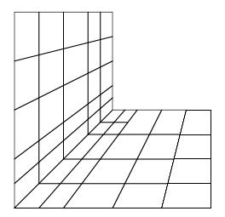
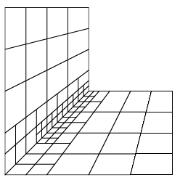
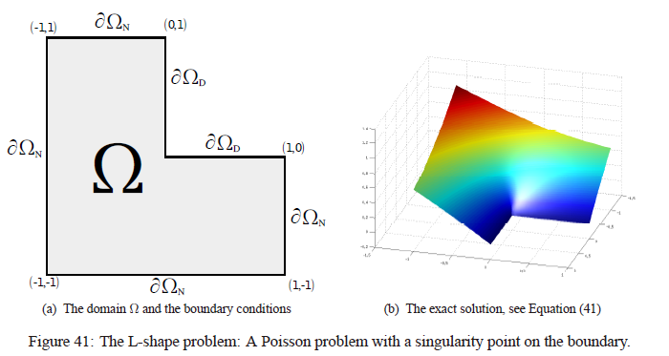
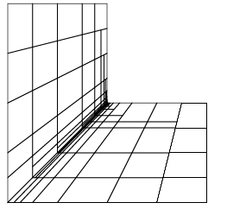
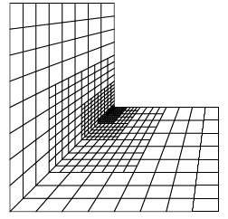
Numerical Results L-shape
Notes:
次にL-shapeの解析についてです．
この問題ではL字のメッシュの内側の境界を変位固定して，
外側に荷重をかけるような条件を設定して，厳密解はこのような分布になることが分かっているので，
この解と解析結果から先ほど定義した相対誤差ノルムを算出して比較します．
一様細分化を行ったメッシュと，full span で局所細分化を行ったメッシュ，structured という先ほどのminimum span に近いような範囲で局所細分化を行ったメッシュで
比較を行っています．

Slide 18
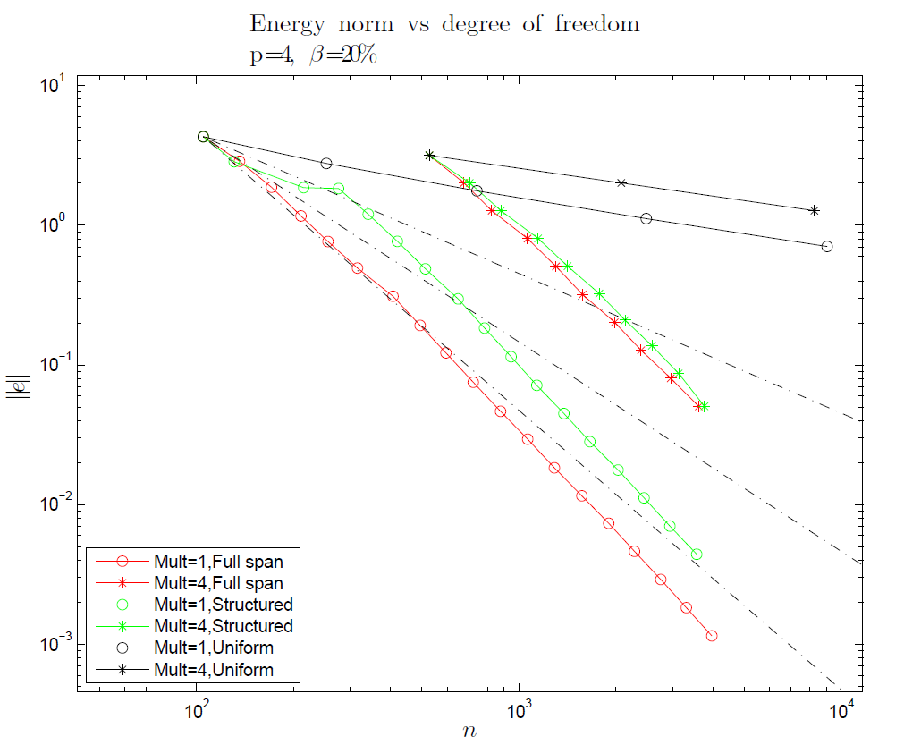
Numerical Results L-shape
Notes:
これは，解析結果のたくさんあるうちの一つで，
横軸が自由度で縦軸が相対誤差ノルムです．
黒い実線が一様に細分化した従来のBスプラインを用いて行った収束率の結果で，
色のついている線が局所細分化を行った結果です．
赤が full span refinement で緑が structured refinementです．
ノットラインの重複度が1で，かつfull spanの局所細分化を行ったものが最も良い結果となっていることがわかります．
他にも様々なメッシュでの結果のグラフがあったんですが，
どの次数でも，どの細分化率においての結果もほとんど同じ傾向を示していました．

Slide 19
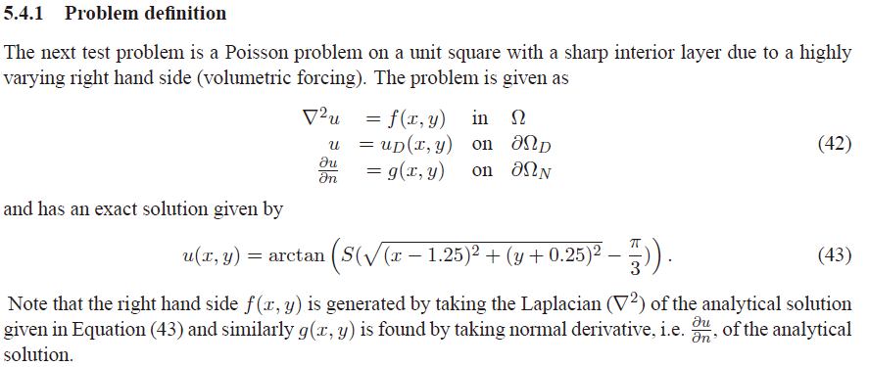
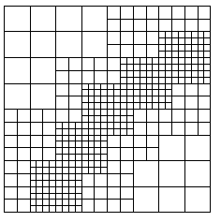
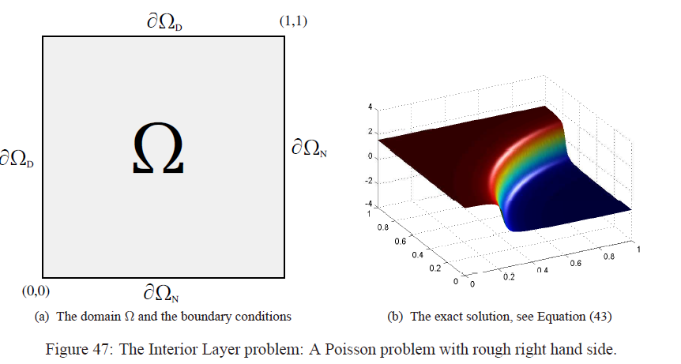
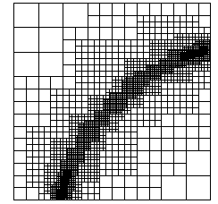
Numerical Results Interior layer
Notes:
次にinterior layerの解析についてです．
先ほどの問題と同様にこのような式で，
変位や荷重の指定を行います．
この問題の厳密解はこのような分布になることが解析的にわかっています．
次数と，細分化率と，重複度などを変更しながら，
一様細分化を行ったメッシュと，局所細分化を行ったメッシュで比較を行っています．

Slide 20
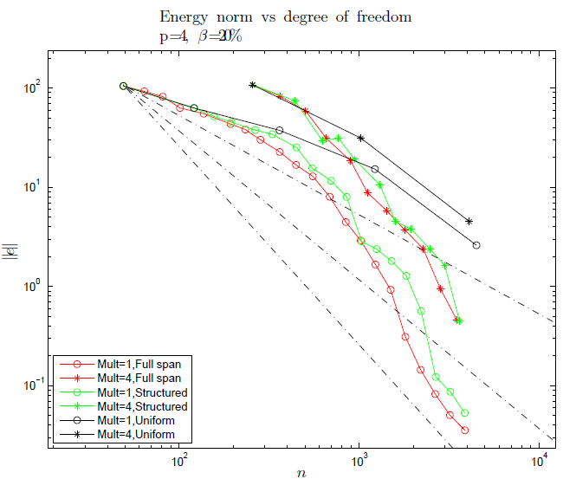
Numerical Results Interior layer
Notes:
これは，解析結果のたくさんあるうちの一つで，
横軸が自由度数で縦軸が相対誤差ノルムです．
黒い実線が一様に細分化した場合の収束率の結果で，
赤と緑の線が局所細分化を行った結果です．
先ほどの結果と同様で，ノットラインの重複度が1で，かつfull spanの局所細分化を行ったものが最も良い結果となっていることがわかります．
こちらも他の様々な条件でのメッシュでの結果のグラフがあったんですが，
どの次数でも，どの細分化率においての結果もほとんど同じ傾向を示していました．

Slide 21
Conclusions
In this paper we have investigated adaptive refinement in isogeometric analysis using LR B-splines.
We have performed an extensive set of numerical tests to investigate the performance of using LR B-splines to achieve accurate results measured in energy norm (a-norm) and optimal convergence rates for the classical benchmark tests L-shape and Interior Layer. The results are very good and we achieved optimal convergence rates for both test cases, and the sensitivity towards different choices of local refinement strategies and prescribed portion of refinement was moderate.
Furthermore, high regularity gives less error versus degrees of freedoms compared to low regularity (for a given polynomial order) in all cases.
We think the LR B-splines may serve well as a framework for adaptive isogeometric methods as they are both versatile and manageable with regards to development of general purpose finite element software. The framework open new vistas for interoperable CAD and FEA systems, and more research and developments should be pursued to fully exploit these possibilities.
Notes:
結論です．
本論文では、LR B-splineを用いたアイソジオメトリック解析における適応性について検討しました．
一連の数値テストの結果は非常に良好で，局所細分化を行った方がすべてのテストケースで相対誤差(エネルギーノルム)の最適な収束率を達成しました．
さらに，すべてのケースにおいて自由度に対する誤差を少なくすることができました．
LR B-スプラインは，汎用有限要素ソフトウェアの開発において，汎用性が高く，扱いやすいため，
適応的なIGAのフレームワークとして有効であると考えられ，
このフレームワークは，CAD と FEA の相互運用のための新しい展望を開くものであり，
その可能性を十分に引き出すために，さらなる研究開発が必要であると考えられます．
--
特異点を有する問題などに有効

